Slide 1
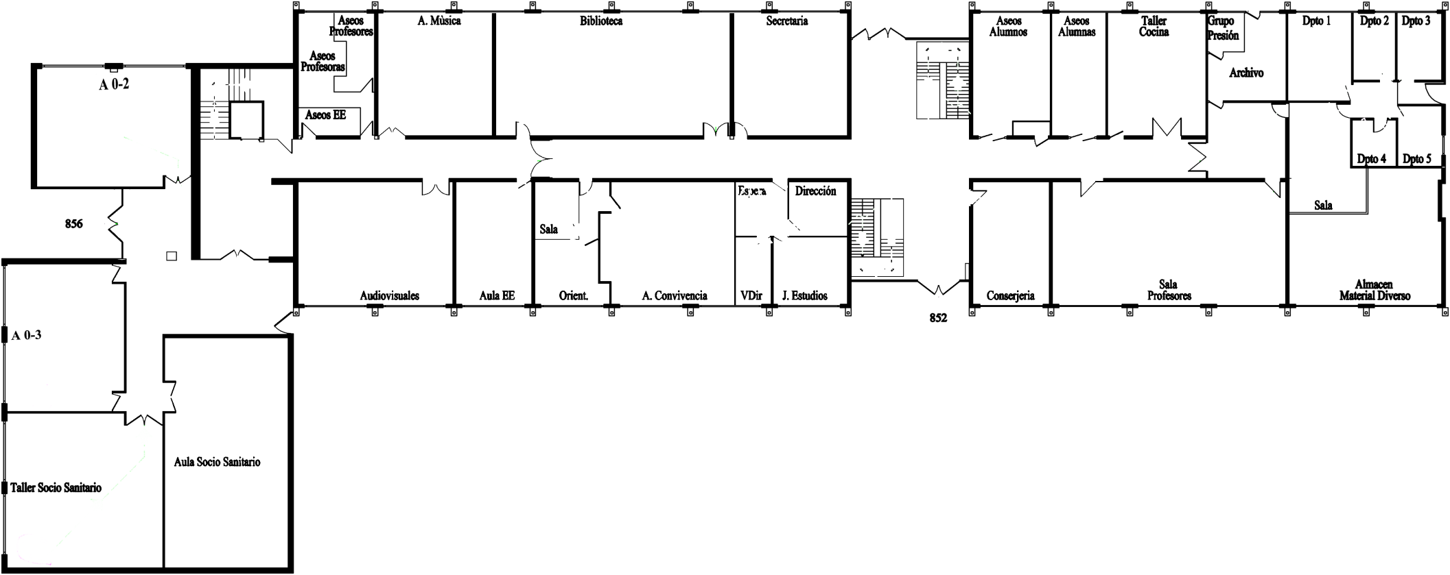
PLANO IES SANTIAGO RAMÓN Y CAJAL. CURSO 2022/20223
PLANTA BAJA
3º ESO D
A. Específica
3º ESO C

Slide 2
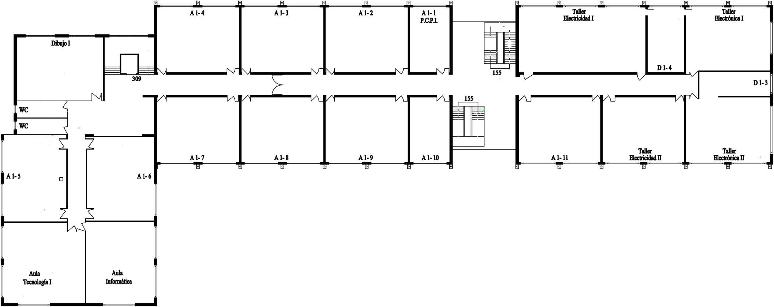
PLANO IES SANTIAGO RAMÓN Y CAJAL.
PRIMERA PLANTA
1º BACH A
1º ESO B
1º ESO A
Taller 3
Taller 2
Departamentos Electricidad y Electrónica
1º BACH B
1º ESO C
1º ESO D
Taller 5
Taller 4
Taller 1
Aula Convivencia
3º ESO A
3º ESO B

Slide 3
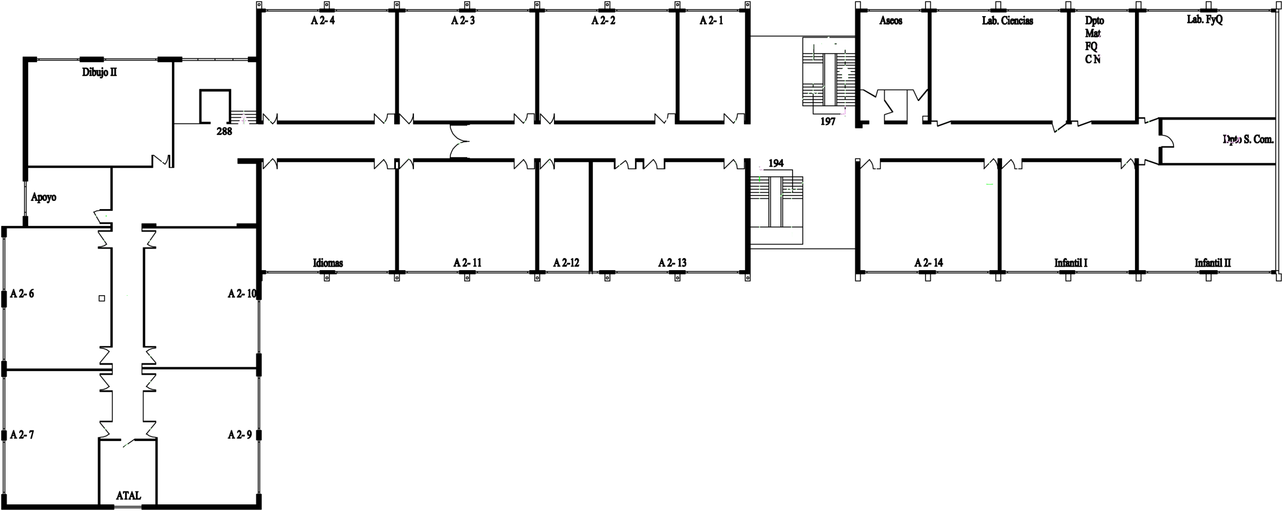
PLANO IES SANTIAGO RAMÓN Y CAJAL.
SEGUNDA PLANTA
4º ESO C
2º ESO B
2ºESO D
2º ESO A
2º ESO C
4º ESO A
4º ESO B
2º BACH A
2º BACH B

